Slide 1
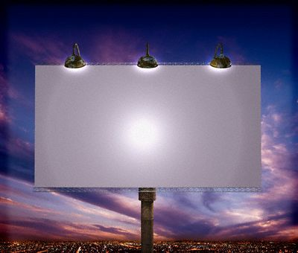
Tecnologias para Apresentação de Publicidade
UMa | DME | 2009
Sistemas Multimédia
Nuno Santos | 2009408
Paulo Teixeira | 2008803

Slide 2
Objectivos
Elaboração de um documento multimédia que descreva e apresente as diferentes tecnologias existentes para apresentaçao de documentos multimédia na área da publicidade.
Funcionalidades
O utilizador pode visualizar as tecnologias existentes actualmente através da consulta de detalhes, características, métodos e ferramentas de interacção em que se possa usar para divulgar uma ideia ou produto

Slide 3
Média adoptada
Para a realização deste trabalho utilizamos as seguintes medias:
- Vídeos: utilizamos sempre que possível animações em vídeo e clips para a descrição de funcionalidades e das tecnologias;
- Imagens:para uma apresentação resumida das tecnologias, podendo estas incluir gráficos ou grafismos;
- Texto: para uma descrição sucinta das tecnologias disponíveis no contexto em que se insere o nosso projecto;
- Áudio: áudio será sempre uma média contínua presente na nossa aplicação.
Passamos a mostrar os vários passos na realização dos diversos cenários

Slide 4
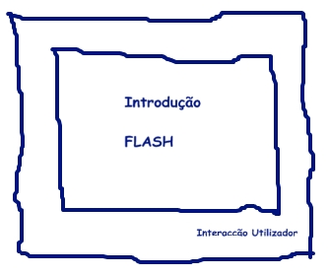
Cenário de Introdução - Storyboard
Composto por uma introdução animada em flash e uma parte de interacção com o utilizador o qual permite saltar a introdução e passar de imediato para o cenário 1

Slide 5
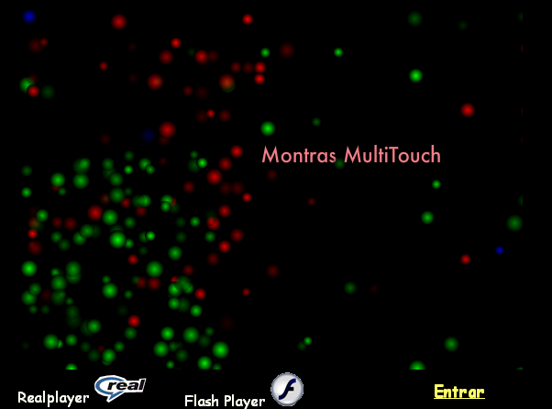
Cenário de Introdução

Slide 6
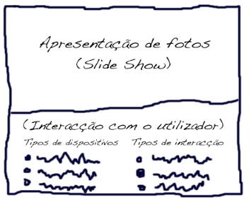
Cenário 1 - Storyboard
- Apresentação de diversas fotos em certo espaço de tempo sincronizado com um áudio
- A zona de interacção com o utilizador lista os diversos tipos de conteúdo permitindo ao utilizador passar para o cenário 2

Slide 7
Cenário 1 - SMIL

Slide 8
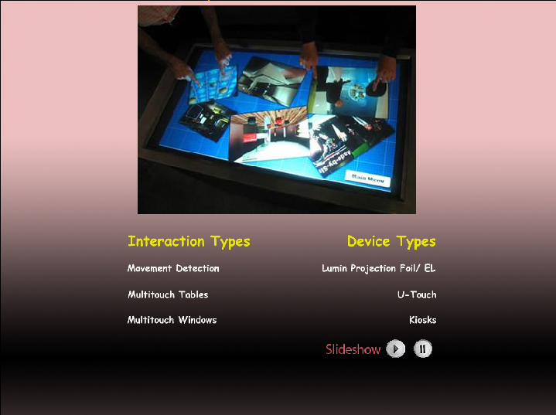
Cenário 1

Slide 9
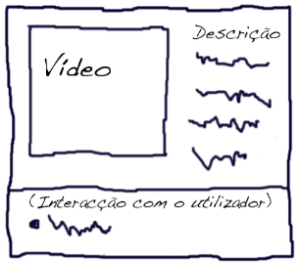
Cenário 2 - Storyboard
- Reprodução de um vídeo relacionado com o conteúdo seleccionado pelo utilizador
Quando o video termina é automáticamente mostrado o cenário 3
A zona de interacção permite navegar para o menu Principal ou ir para o Cenário 3

Slide 10
Cenário 2 - SMIL

Slide 11
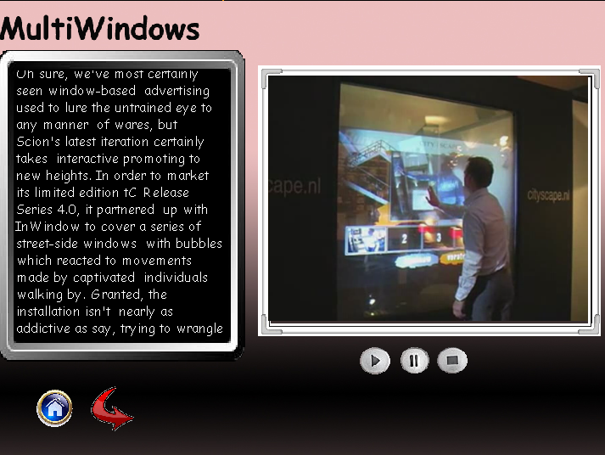
Cenário 2

Slide 12
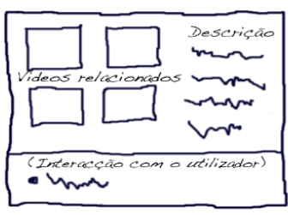
Cenário 3 - Storyboard
- É mostrado vários vídeos relacionados com o vídeo que terminou em que o utilizador poderá escolher qual o vídeo que pretende ver
- A zona de interacção permite navegar para o menu principal ou ir para o 1º vídeo que é mostrado inicialmente no Cenário 2

Slide 13
Cenário 3 - SMIL

Slide 14
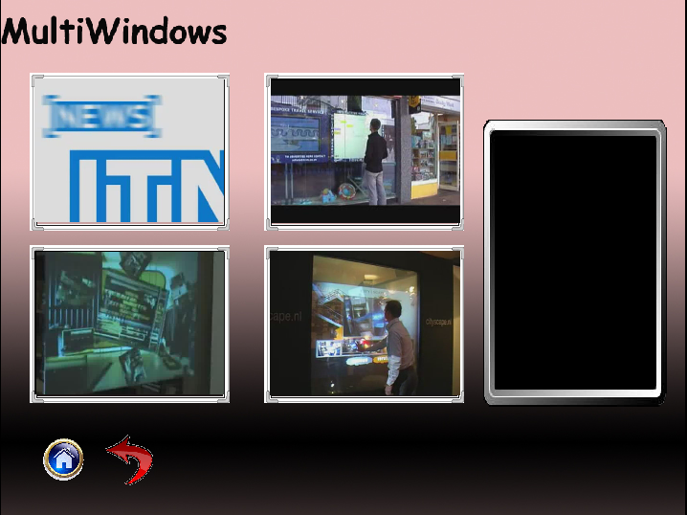
Cenário 3

Slide 15
Principais dificuldades
Os principais problemas encontrados a quando da implementação desta aplicação foram glitches que acontecem quando se executa certos componentes, em que num momento funcionam bem, mas noutro momento não funcionam como deveriam.
Também tivemos dificuldades de compatibilidade pelo que fizemos testes em diferentes browsers, mas apenas no IE funcionava relativamente bem. Embora no Firefox tivesse o plug in do real player instalado não carrega os ficheiros smil.
Outra das dificuldades deparadas foi o facto do código ser repetitivo e demoroso o que tornava a procura de erros muito dificil de encontrar.
Por último, mas não menos importante a identificação dos erros semânticos torna-se impossível uma vez que o player não indicava qual o erro em si, nem a linha possivel do erro, apenas "General Error".

Slide 16
Conclusão
Chegamos à conclusão que embora o flash seja uma ferramenta bastante poderosa, o SMIL permitiu-nos de forma simples e com apenas um editor de texto conseguir disponibilizar um documento com diversas médias, podendo estas estar sincronizadas entre si.

